Slide 1
Biofyzika srdca a ciev
doc. Ing. Jakub Míšek, PhD.
„The heart is the foundation of life, the sun of microcosm, that upon which all growth depends, from which all power proceeds.“
William Harvey

Slide 2

Otázky na skúšku
Akčné potenciály srdca, vznik a šírenie, prepotenciál
Mechanická práca srdca
Prúdenie krvi a mechanické vlastnosti ciev, Raynoldsovo číslo
Snímanie EKG, EKG zvody
Základný tvar EKG krivky
Meranie tlaku krvi (priame a nepriame metódy)
Tlak krvi, meranie krvného tlaku, princíp auskultačnej a oscilometrickej metódy
Filtračné javy v kapilárach

Slide 3
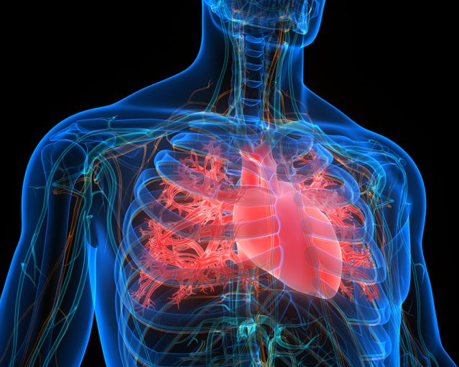
Srdce - morfológia
Nepárový orgán uložený v mediastíne hrudnej dutiny v perikarde.
Hrot srdca smeruje dopredu a dole. Približne 2/3 srdca sú uložené v ľavej a 1/3 v pravej časti hrudníka. Všeobecne považujeme srdce uložené vľavo (Pozor na dextrokardiu!).
Pozostáva zo 4 dutín: 2 predsiene (P) a 2 komory (K).
Stena ľavej komory (LK) je 3 x hrubšia ako stena pravej komory (PK)!
Medzi PP a PK sa nachádza trojcípa chlopňa (valva tricuspidalis).
Medzi LP a LK je chlopňa dvojcípa (valva bicuspidalis)
Pri výstupe pľúcnice (art. pulmonalis) z PK je chlopňa polmesiačiková (pulmonálna)
Pri výstupe aorty z LK je chlopňa polmesiačiková (aortálna)
Výživu srdca zabezpečujú 2 koronárne artérie.

Slide 4
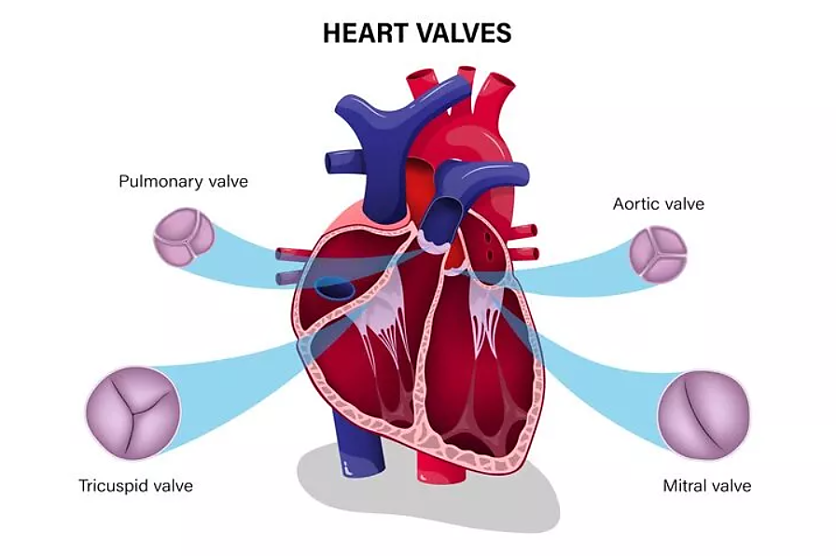
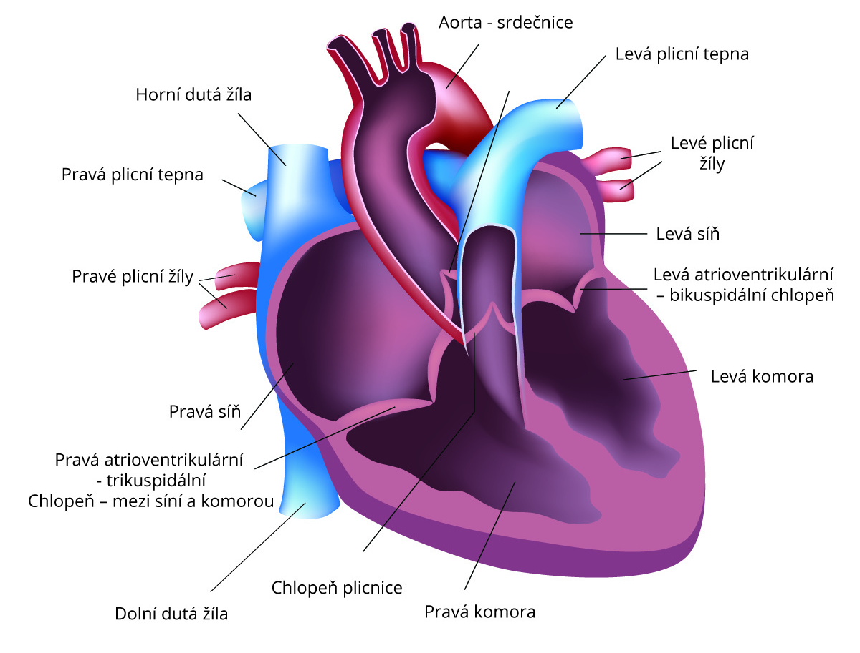
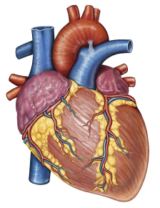
Srdce - morfológia
Pulmonálna chlopňa
Aortálna chlopňa
Aorta
Aortálna
chlopňa
Ľavá pľúcna tepna
Vena cava superior
Ľavé pľúcne žily
Pravá pľúcna tepna
Ľavá predsieň
Trikuspidálna chlopňa
Mitrálna chlopňa
Pravé pľúcne žily
Ľavá atrioventrikulárna bikuspidálna chlopňa
Ľavá komora
Ľavá komora
Pravá predsieň
Pravá atrioventrikulárna trikuspidálna chlopňa
Koronárne artérie
Pulmonálna chlopňa
Vena cava inferior
Pravá komora

Slide 5
Srdce – prevodový systém
V srdci sa nachádza tzv. prevodový systém (excitomotorický aparát srdca tvorený nodálnymi bunkami – nekontraktilné špecializované bunky srdca), ktorý umožňuje vytvárať a viesť akčné potenciály pre stimuláciu jednotlivých častí srdcovej svaloviny (kontraktilné bunky). Riadi kontrakcie a vytvára pravidelný rytmus (nazývaný aj sínusový rytmus).
Hlavné časti tvoria:
  Sinoatriálny (SA) uzol – primárny pacemaker, nemá stabilný pokojový membránový potenciál, spontánne generuje impulzy vo forme akčných potenciálov (tzv. intrinsic frekvencia srdca).
  Atrioventrikulárny (AV) uzol – sekundárny pacemaker. Jeho primárnou úlohou je spomalenie stimulu (približne 0,08s) aby kontrakcia predsiení predbehla kontrakciu komôr. Sekundárne má možnosť prevziať úlohu primárneho pacemakera.
  Hisov zväzok – prevádza impulz z AV uzla na Tawarove ramienka.
  Pravé a ľavé Tawarovo ramienko – veľmi rýchle prepojenie Tawarových ramienok s Purkyňovými vláknami a fascikulami. Nachádzajú sa v komorovom (interventrikulárnom) septe.
  Purkyňové vlákna – tvoria hustú sieť vlákien v samotnej svalovine komôr, čím dochádza k vyvolaniu komorového rytmu (kontrakcia komôr).

Slide 6
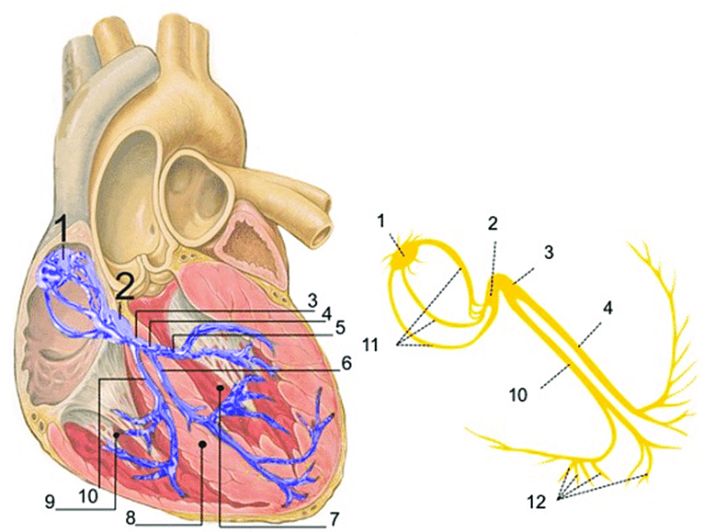
SA uzol
AV uzol
Hisov zväzok
Ľavé Tawarovo ramienko
Predný zväzok ľavého Tawarovho ramienka
Zadný zväzok ľavého Tawarovho ramienka
Ľavá srdcová komora
Interventrikulárne septum
Pravá srdcová komora
Pravé Tawarovo ramienko
Internodálne spoje
Purkyňove vlákna

Slide 7
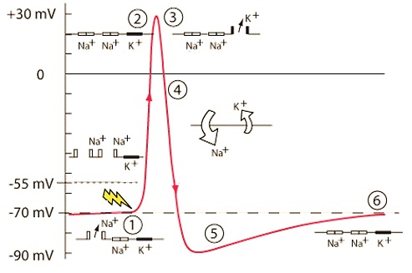

AP neurónu– opakovanie
Na⁺ kanály zavreté
K⁺ kanály otvorené
Repolarizácia
Depolarizácia
sodíko-draslíková pumpa je aktívna
prah
podnet
kľudový potenciál
Hyperpolarizácia

Slide 8

Akčný potenciál SA uzla, prepotenciál
Bunky so spontánnou vzruchovou aktivitou (SA uzol) nemajú stabilný pokojový membránový potenciál (PMP), ich MP po každom skončenom AP klesne k prahovej hodnote (pokles MP na cca -60 mV), spustí fázu prepotenciálu a následne ďalší vzruch.
V SA uzle vstupujú ióny Na⁺ a Ca²⁺
→ prepotenciál
Dochádza k spontánnej depolarizácii až po hodnotu -40 mV (prahová hodnota).
Otvorenie Ca²⁺ kanálov
→ rýchla depolarizácia (vznik AP)
Repolarizácia → únik K⁺ z buniek
Zmeny MP buniek SA a AV uzla počas AP spôsobujú najmä influx Ca²⁺ (depolarizácia) a eflux K⁺ (repolarizácia). Na⁺ sa zúčastňuje na depolarizácii AP iba zanedbateľne!

Slide 9
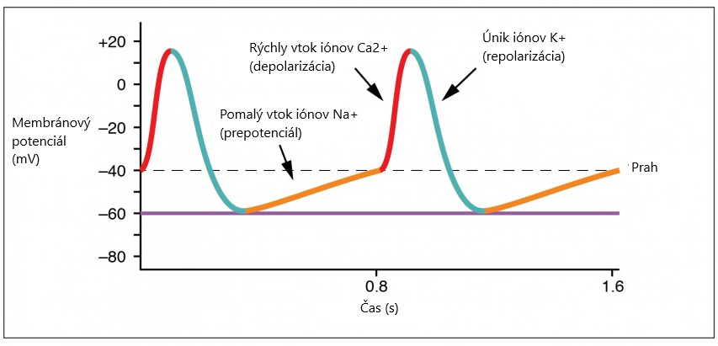
Akčný potenciál SA uzla, prepotenciál
+40
Bunky SA uzla nemajú skutočný PMP („funny“ kanály vykazujú netesnosť pre Na⁺),
zvýšenie MP spôsobí otvorenie Ca²⁺ kanálov typu T (transient) na úrovni -45 mV,
depolarizácia AP je spôsobená otvorením Ca²⁺ kanálov typu L (long lasting),
na vrchole sa otvárajú K⁺ kanály (spolu s uzavieraním Ca²⁺ kanálov - repolarizácia),
opäť nastáva fáza prepotenciálu.

Slide 10
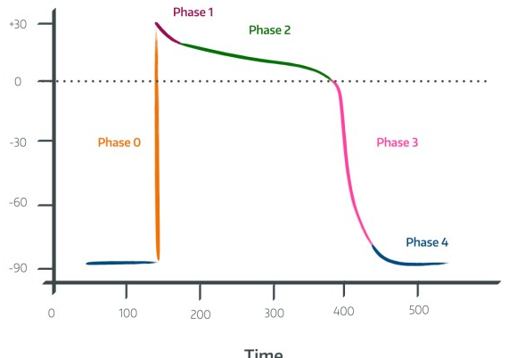
Akčný potenciál srdcového svalu
Fáza 0: fáza depolarizácie. Pri podráždení od susednej bunky (a depolarizácii) sa otvoria rýchle Na kanály. Dochádza k masívnemu influxu Na⁺ do kardiomyocytu. Elektrický potenciál sa zmení z -90 mV na +30 mV.
Fáza 1: Repolarizácia začne uzavretím Na kanálov a otvorením K kanálov s efluxom K⁺. Postupne sa aktivujú L-type Ca kanály, ktoré zabezpečia influx Ca²⁺. Fáza repolarizácie sa začne predlžovať.
Fáza 2: Influx Ca²⁺ cez dlhotrvajúce L-Type Ca kanály zabraňuje náhlej repolarizácii bunky, preto má krivká vodorovný priebeh - plató (plateau: plošina, rovina). Zvýšená intracelulárna koncentrácia Ca²⁺ súčasne vyvolá aj eflux Ca²⁺ zo sarkoplazmatického retikula, čím sa intracelulárna koncentrácia Ca²⁺ ešte zvýši. Ca²⁺ sa viaže na troponín C a vyvolá kontrakciu kardiomyocitu - systolu.
Membránový potenciál [mV]
Fáza 1
Fáza 2
Fáza 0
Fáza 3
Fáza 4
Fáza 4
Čas [ms]
Fáza 3: L-type Ca kanály sa uzavrú a K⁺ stále vystupuje z bunky po elektrochemickom gradiente, dochádza k repolarizácii.
Fáza 4: V tejto fáze má kardiomyocyt kľudový membránový potenciál -90 mV. Povrch je elektropozitívny a vnútro je elektronegatívne. Táto fáza zodpovedá diastole. Kardiomyocyt pracovného myokardu čaká na depolarizačnú vlnu od susednej bunky.

Slide 11
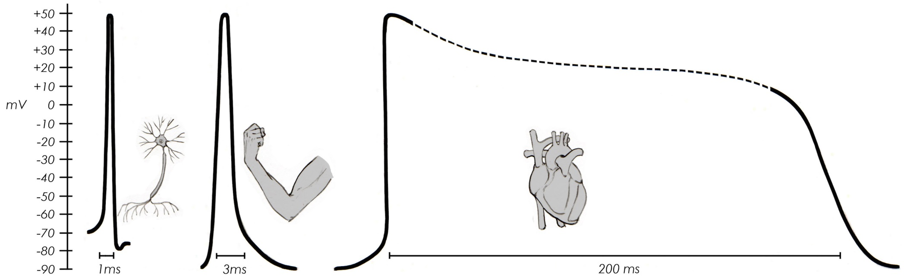
Porovnanie AP
1 ms
3 ms
300 ms
neurón
sval
srdcový sval

Slide 12
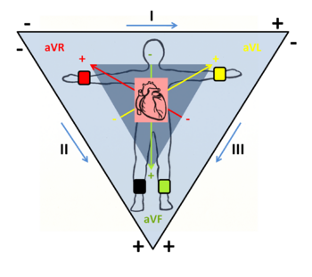
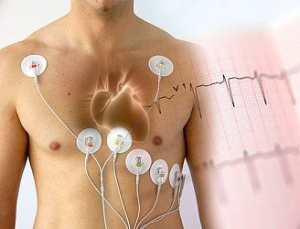
Elektrokardiografia (EKG)
Základná diagnostická metóda v kardiológii.
Sníma elektrické aktivity srdca.
Elektrická aktivita srdca predchádza mechanickej práci (kontrakcii).
Neinvazívne snímanie elektrických potenciálov z povrchu tela (pozn. nesprávne sa uvádza „z kože“) pomocou elektród (elektrokardiograf). Výsledný záznam (elektrokardiogram) reprezentuje súbor kriviek.
Na začiatku 20. storočia holandský fyziológ Willem Einthoven zaviedol 3 štandardné bipolárne končatinové zvody (I, II, III) tvoriace tzv. Einthovenov trojuholník, v ktorého pomyselnom ťažisku leží srdce. Princípom je zapojenie dvoch aktívnych elektród, pričom zvody zaznamenávajú rozdiel potenciálov medzi elektródami.
Unipolárne zvody vznikajú spojením aktívnej elektródy s indiferentnou – Wilsonova svorka. Vzniknú ďalšie končatinové (VR, VL, VF) a hrudné (V1–V6) zvody. Signál z končatinových unipolárnych zvodov je možné zosilniť odpojením aktívnej elektródy. Meria sa potenciál medzi odpojenou a dvoma zvyšnými elektródami. Nazývajú sa zväčšené (augmented) Goldbergerove zvody (aVR, aVL, aVF).
Najbežnejší EKG záznam súčasnosti je 12-zvodový.
Za špeciálnych okolností je možné použiť aj ďalšie zvody (napr. ezofagiálne).

Slide 13
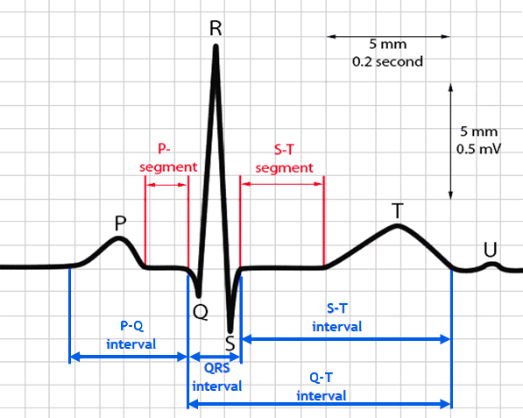
EKG – základná krivka
vlny (pomalé, oblé):
  P
  T
  U
kmity alebo oscilácie (rýchle, ostré):
  Q
  R
  S
segmenty (krátke):
  PQ (PR ak nie je prítomná Q oscilácia)
  ST
intervaly (dlhé):
  PQ (alebo PR)
  QT
  TP
  QRS
izoelektrická línia: (kmity a vlny pod čiarou sa považujú za negatívne, nad pozitívne)
Q

Slide 14
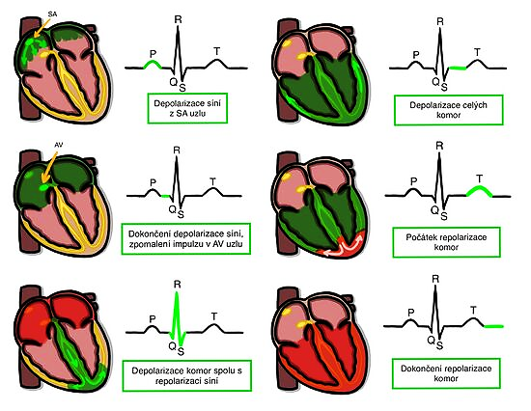
EKG
vlna P: depolarizácia predsiení (0,08 – 0,11 s)
PQ segment: prevod vzruchu z predsiení na komory (0,12 – 0,2 s)
QRS komplex: depolarizácia komôr
(0,05 – 0,1 s)
interval QT: depolarizácia + repolarizácia komôr (0,35 – 0,44 s)
ST segment: predstavuje neprítomnosť el. aktivity v komorách (0,12 s)
Vlna T: repolarizácia komôr (0,16 s)
Vlna U: pravdepodobne ide o oneskorenú repolarizáciu komorového septa (nie je vždy prítomná, objavuje sa napr. pri hypokalémii)
Depolarizácia predsiení z SA uzla
Depolarizácia komôr (fáza plató)
Ukončená depolarizácia predsiení, spomalenie impulzu v AV
Repolarizácia komôr
Depolarizácia komôr spolu s repolarizáciou predsiení
Ukončená repolarizácia komôr

Slide 15
UHF-EKG
Ultra-High-Frequency Electrocardiography je pokročilý spôsob analýzy EKG signálu, pri ktorom sa hodnotí jeho vysokofrekvenčná zložka (150 – 1000 Hz, najmä QRS). Bežne je slabá a odfiltruje sa ako šum. UHF-EKG využíva citlivé zosilňovače a filtre. UHF-EKG dokáže odhaliť mikrodetaily šírenia depolarizácie, ktoré v klasickom EKG zaniknú. Preto sa používa najmä vo výskume a moderných kardiologických centrách, postupne prechádza na kliniky.
Môže pomôcť napríklad pri: skoršom odhalení porúch vedenia vzruchu v komorách, presnejšom hodnotení dyssynchronie komôr (výbere pacientov na resynchronizačnú liečbu), lepšej lokalizácii miest so spomaleným vedením pri arytmiách, výskume pri ochoreniach ako zlyhávanie srdca alebo blok Tawarovho ramienka.
Resynchronizačná liečba srdca (implantuje sa kardiostimulátor) je špeciálny typ liečby pre pacientov so zlyhávaním srdca, pri ktorých sa komory kontrahujú nesynchronizovane. Cieľom liečby je znovu zosúladiť (resynchronizovať) sťahovanie komôr, aby srdce pumpovalo krv účinnejšie.
Výsledkom je časovo-priestorová (depolarizačná) mapa aktivácie komôr.

Slide 16
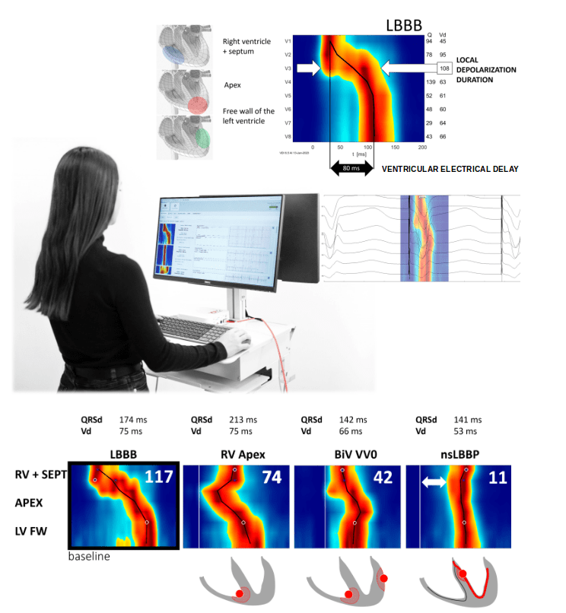
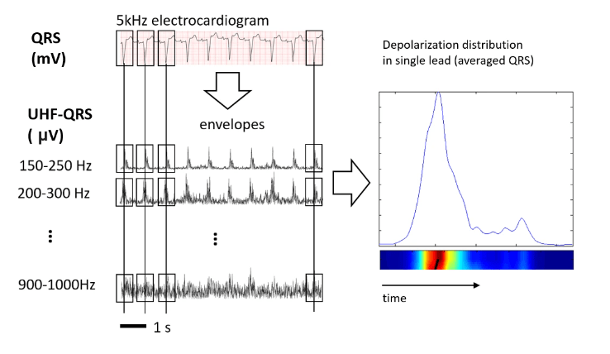
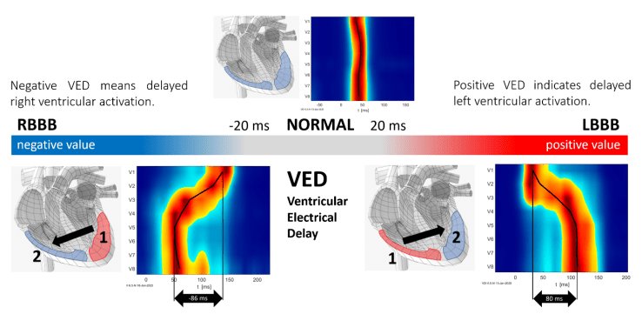
UHF-EKG

Slide 17
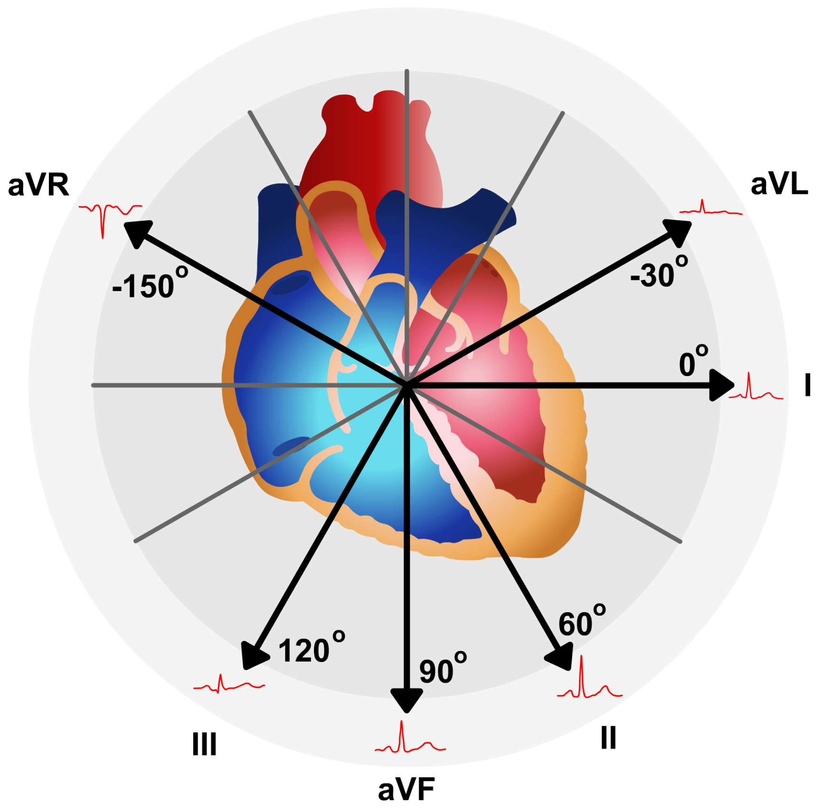
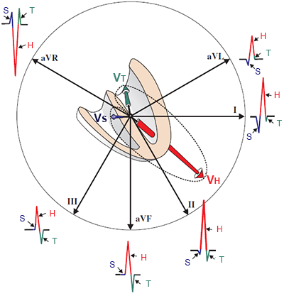
Elektrická os srdca (vektokardiografia)
Elektrická os srdca reprezentuje smer vektora, ktorý je sumárom všetkých vektorov počas depolarizácie svaloviny komôr (vo frontálnej rovine).
Vzniká ako súčet mikroskopických elektrických dipólov z jednotlivých kardiomyocytov.
Za normálnych okolností smeruje sprava zhora doľava nadol. Môže byť totožná s anatomickou osou.
Odčítava sa od horizontálneho smeru (0°) doľava pričom sa pohybuje v rozmedzí −30° až +110°.

Slide 18
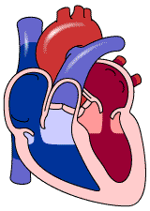
Srdce v dynamike
Srdce ako súčasne pracujúce 2 čerpadlá.
Systola - vývrh krvi zo srdca (z oboch komôr súčasne)
Diastola – plnenie srdca krvou (plnenie P a K)
Výdaj krvi z PK = výdaju krvi z ĽK.
Systolický (vývrhový) objem (SV) = 70 ml
End-systolický objem (ESV) = 60 ml
End-diastolický objem komôr (EDV) = 130 ml
Minútový objem srdca: MV = SV x frekv. / min.
MV = 70 x 72 = 5 (l / min.)
Práca srdca / 60 rokov = zdvihnutie 60 ton záťaže do výšky 8 km.
Trénované srdce má nižšiu frekvenciu a vyšší SV (srdce pracuje efektívnejšie).
Práca ĽK= 1,117 J / systolu, práca PK = 0,14 J / systolu.

Slide 19
Krvný obeh - rozdelenie
A./ Krvný obeh veľký - medzi ĽK a PP (je vysokotlakový s tlakovým spádom cca. 100 torr t.j.15 kPa)
Krvný obeh malý – pľúcny, medzi PK a ĽP (je nízkotlakový so spádom 30 torr, t.j. 4 kPa )
Krvný obeh portálny - pečeňový (medzi a. hepatica a v. portae)
Krvný obeh fetálny – plodu
B./ Krvný obeh distribučný (vysokotlakový – aorta, artérie)
Krvný obeh odporový (arterioly - obsahujú hladké svaly)
Krvný obeh difúzny (kapiláry - vytvárajú kapilárne slučky)
Krvný obeh zberný (žilový a lymfatický systém - odvodný)
Krv prúdi vo všetkých obehoch na základe tlakového gradientu!

Slide 20
Tlaky v srdci a v odstupujúcich cievach
Pravá predsieň (systola/diastola) = +0,6 /-0,6 [kPa] = +4,5 /-4,5 [mmHg]
Pravá komora = 4,6 / 0 ! = 34,5 / 0 !
Arteria pulmonalis = 4,6 / 1,2 = 34,5 / 9
Ľavá predsieň = +0,6 /-0,6 = +4,5 /-4,5
Ľavá komora = 16 / 0 ! = 120 / 0 !
Aorta = 16 / 10,6 = 120 / 80
V komorách srdca je v diastole nulový tlak !
V a. pulmonalis a v aorte je v diastole pozitívny tlak, spôsobený elasticitou artérií.
(1 kPa = 7,5 torr = 10 cm H₂O)

Slide 21
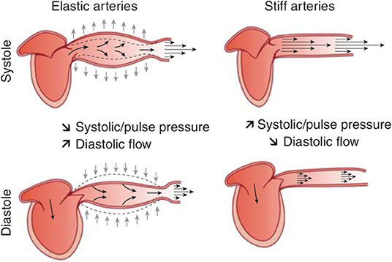

Elasticita aorty a artérií - pružník
Systola komôr - krv prúdi a dilatuje aortu (kinetická energia krvi sa mení na polohovú) predstavuje Systolický TK
Diastola komôr - priemer
cievy sa zmenšuje (polohová
energia sa mení na pohybovú)
- krv prúdi, predstavuje
Diastolický TK
Pružníkový efekt (elasticita
ciev) umožňuje:
  prúdenie krvi aj počas
  diastoly (Diastolický TK),
  zvyšuje efektivitu srdca.
Elastické artérie
Rigidné artérie
Systola
Systolický/pulzný tlak
Diastolický prietok
Systolický/pulzný tlak
Diastolický prietok
Diastola

Slide 22
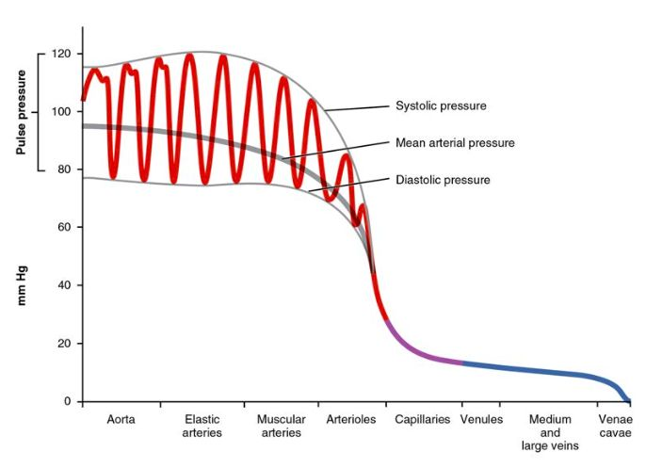
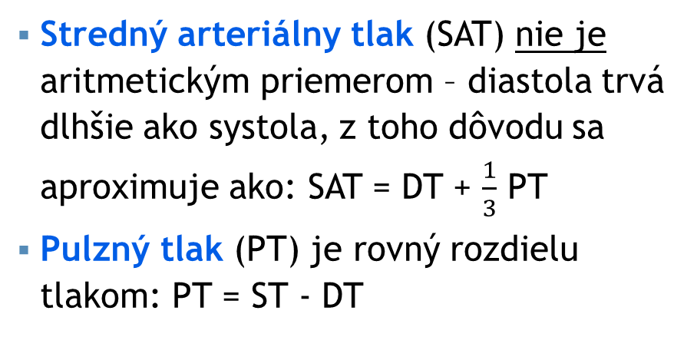
Krvný tlak
Tlak krvi (TK) vyvíjaný na steny ciev
Arteriálny TK je zvyčajne klinicky (ambulantne) významnejší oproti venóznemu TK
Najvyšší je v aorte a veľkých tepnách
Majoritne je tvorený kontrakciou komôr
Systolický TK počas systoly (ST)
Diastolický TK počas diastoly (DT)
Systolický tlak
Stredný arteriálny tlak
Diastolický tlak
Stredný arteriálny tlak (SAT) nie je aritmetickým priemerom – diastola trvá dlhšie ako systola, z toho dôvodu sa aproximuje ako: SAT = DT + $\frac{1}{3}$ PT
Pulzný tlak (PT) je rovný rozdielu tlakom: PT = ST - DT

Slide 23
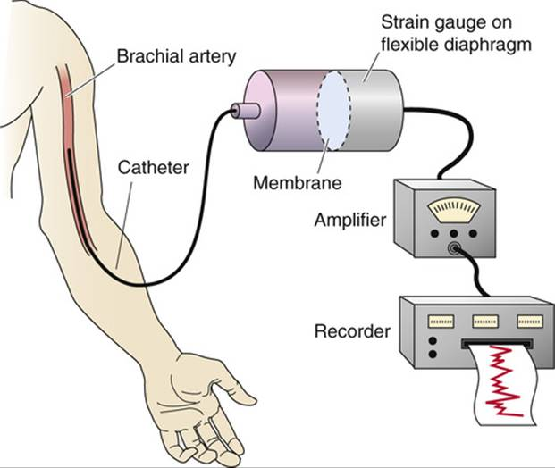
Krvný tlak - priama metóda merania
Invazívna technika merania TK.
Vyžaduje perkutánnu kanyláciu – zavedenie katétra priamo do artérie.
Katéter je naplnený fyziologickým roztokom!
Vyžaduje prevodník, ktorý sprostredkuje zmenu tlakovej vlny na elektrický signál (odporový, kapacitný, induktívny – viď prednáška Biokybernetika)
Používa sa najmä keď sa vyžaduje vyšší stupeň presnosti, dynamická odozva a kontinuálny monitoring.
Prevodník
Brachiálna artéria
Katéter
Membrána
Zosilňovač
Elektromanometer

Slide 24

Krvný tlak - nepriama metóda palpačná
Palpačná metóda merania TK
Palpácia (z lat. palpatio = hladkanie, poklepkávanie, ohmatávanie, chvenie). Pohmat (iné názvy: vyšetrenie pohmatom/hmatom, lekársky pohmat).
Manžeta sa umiestni na rameno v úrovni srdca. Nahmatá sa príslušná cieva (najčastejšie a. radialis). V manžete sa pomaly zvyšuje tlak až kým nedôjde k vymiznutiu pulzu v artérii. Je možné stanoviť výlučne systolický TK.
Bez manžety je na základe palpácie rázovej vlny možné odhadnúť systolický TK príp. posudzovať tepovú frekvenciu či rytmicitu (pravidelnosť). Využíva sa len v urgentných alebo neštandardných situáciách. Vyžaduje si významnú dávku skúseností.

Slide 25
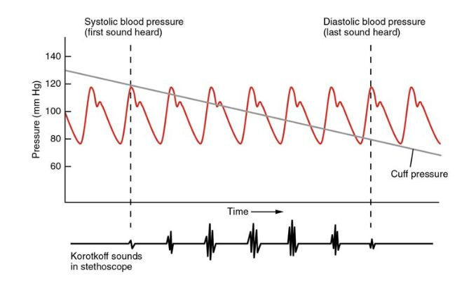
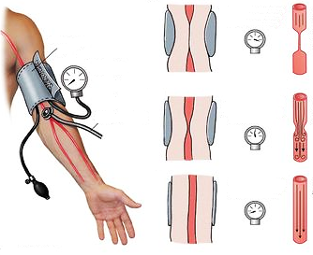
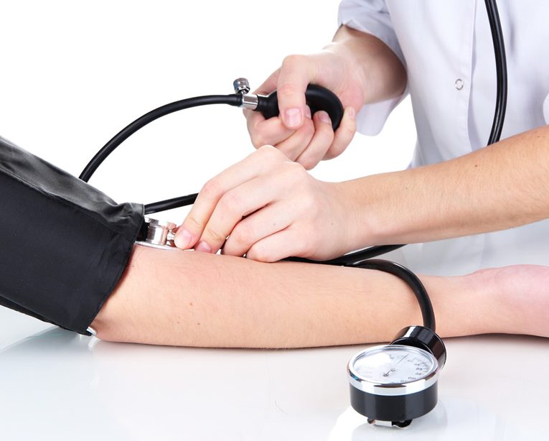
Krvný tlak - nepriama metóda auskultačná
Auskultačná metóda (Riva-Rocci) využíva Korotkove fenomény (ozvy)
Gumená manžeta sa štandardne umiestňuje na rameno v úrovni srdca. Pri nafúknutí dochádza k zastaveniu prietoku cez a. brachialis. Postupným uvoľňovaním tlaku v manžete dochádza k rázovému prietoku, čo je sprevádzané príznačným zvukom (systolický TK). Znížený priemer cievy spôsobuje turbulentné prúdenie, ktoré sa prejavuje ozvami. Ako tlak v manžete klesá, mení sa prúdenie opäť na laminárne. Hodnota diastolického TK korešponduje s vymiznutím zvukov (oziev).
Syst TK (prvý zvuk)
Diast TK (posledný zvuk)
> Sys TK
Manžeta
Tlak [mmHg]
Sys až Diast TK
Stetoskop
Tlak v manžete
čas
< Diast TK
Korotkove ozvy vo fonendoskope

Slide 26
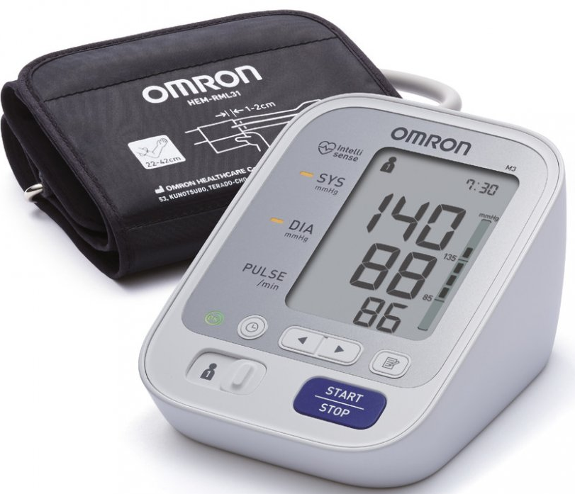
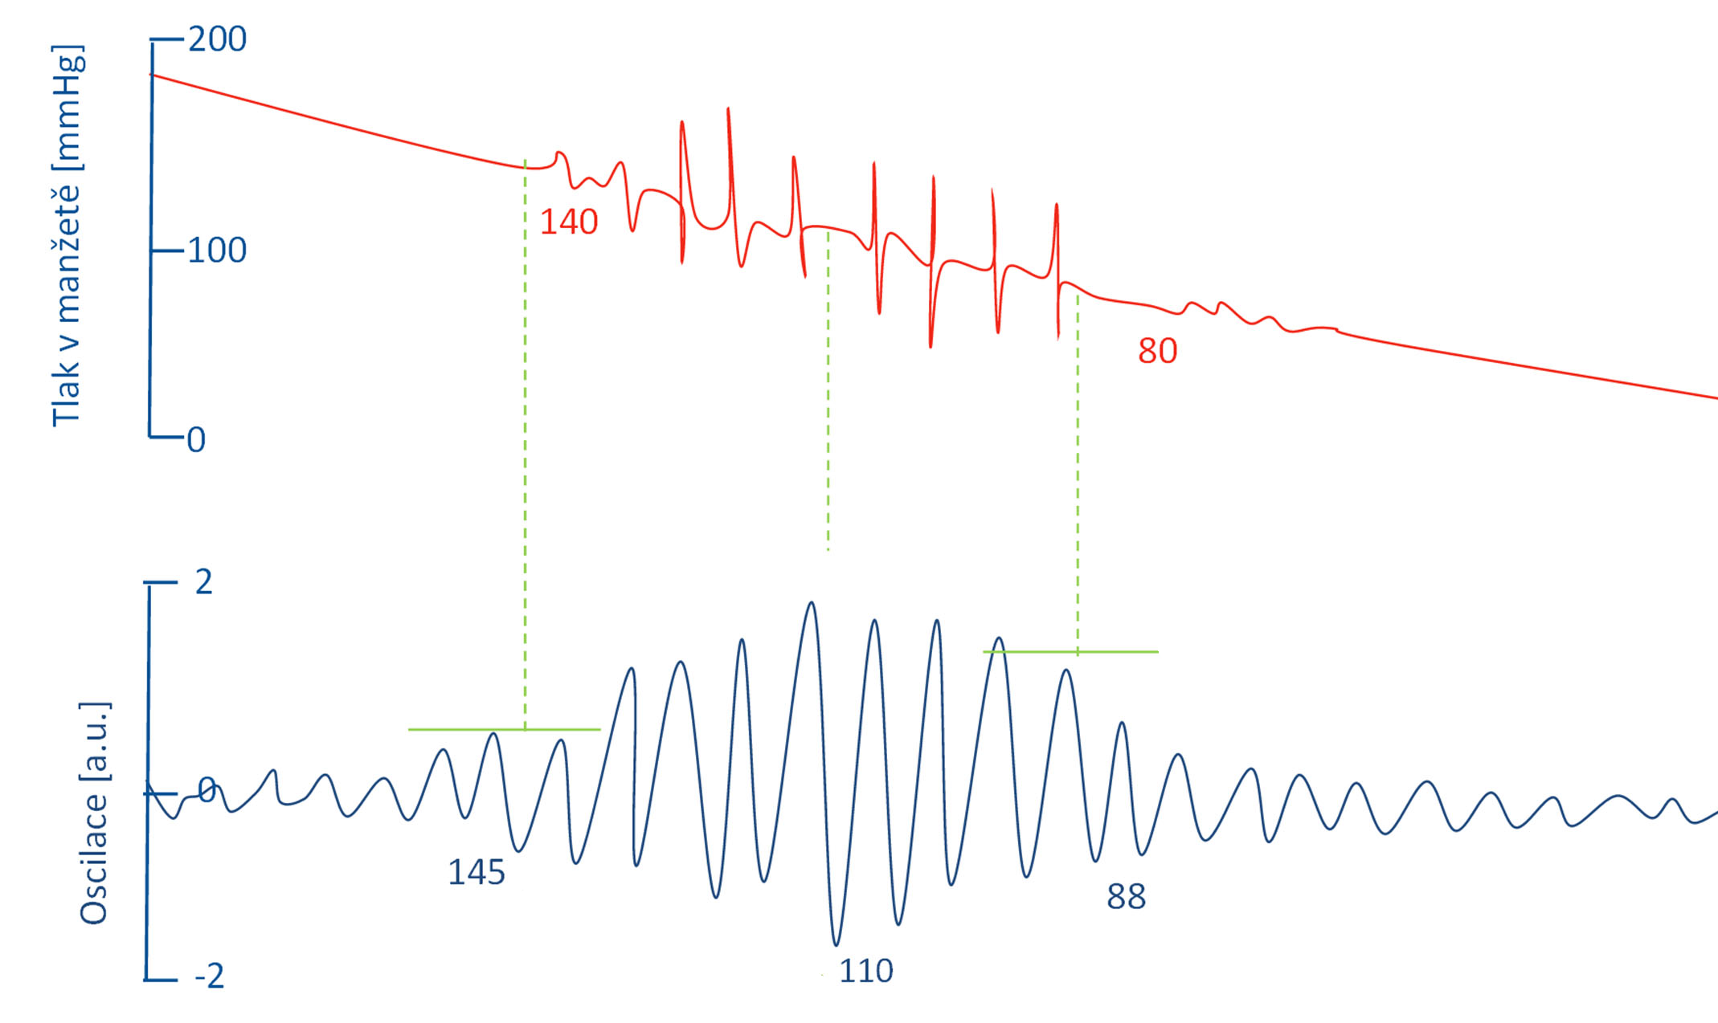
Krvný tlak - oscilometrická metóda
Vhodné aj pre laikov, kompletne automatizovaná prevádzka. V prípade hlboko položených ciev alebo vysokému podielu tukového či svalového tkaniva nemusí fungovať správne.
Tlakomer zaznamenáva pulzovanie v manžete. Hodnota systolického TK prístroj určí ako začiatok pulzovania (náhle zvýšenie pulzov). Najvyššia amplitúda pulzov (najväčšie zmeny tlaku v manžete) korešponduje strednému arteriálnemu tlaku (SAT). Diastolický TK zodpovedá vymiznutiu oscilácií alebo tlakomer diastolický TK dopočíta.
V niektorých prípadoch dochádza pre uľahčenie k priamemu meraniu len SAT. Systolický aj diastolický TK sa následne dopočítava cez aproximačné konštanty:
  Syst = 1,28 * SAT.
  Diast = 0,85 * SAT.

Slide 27
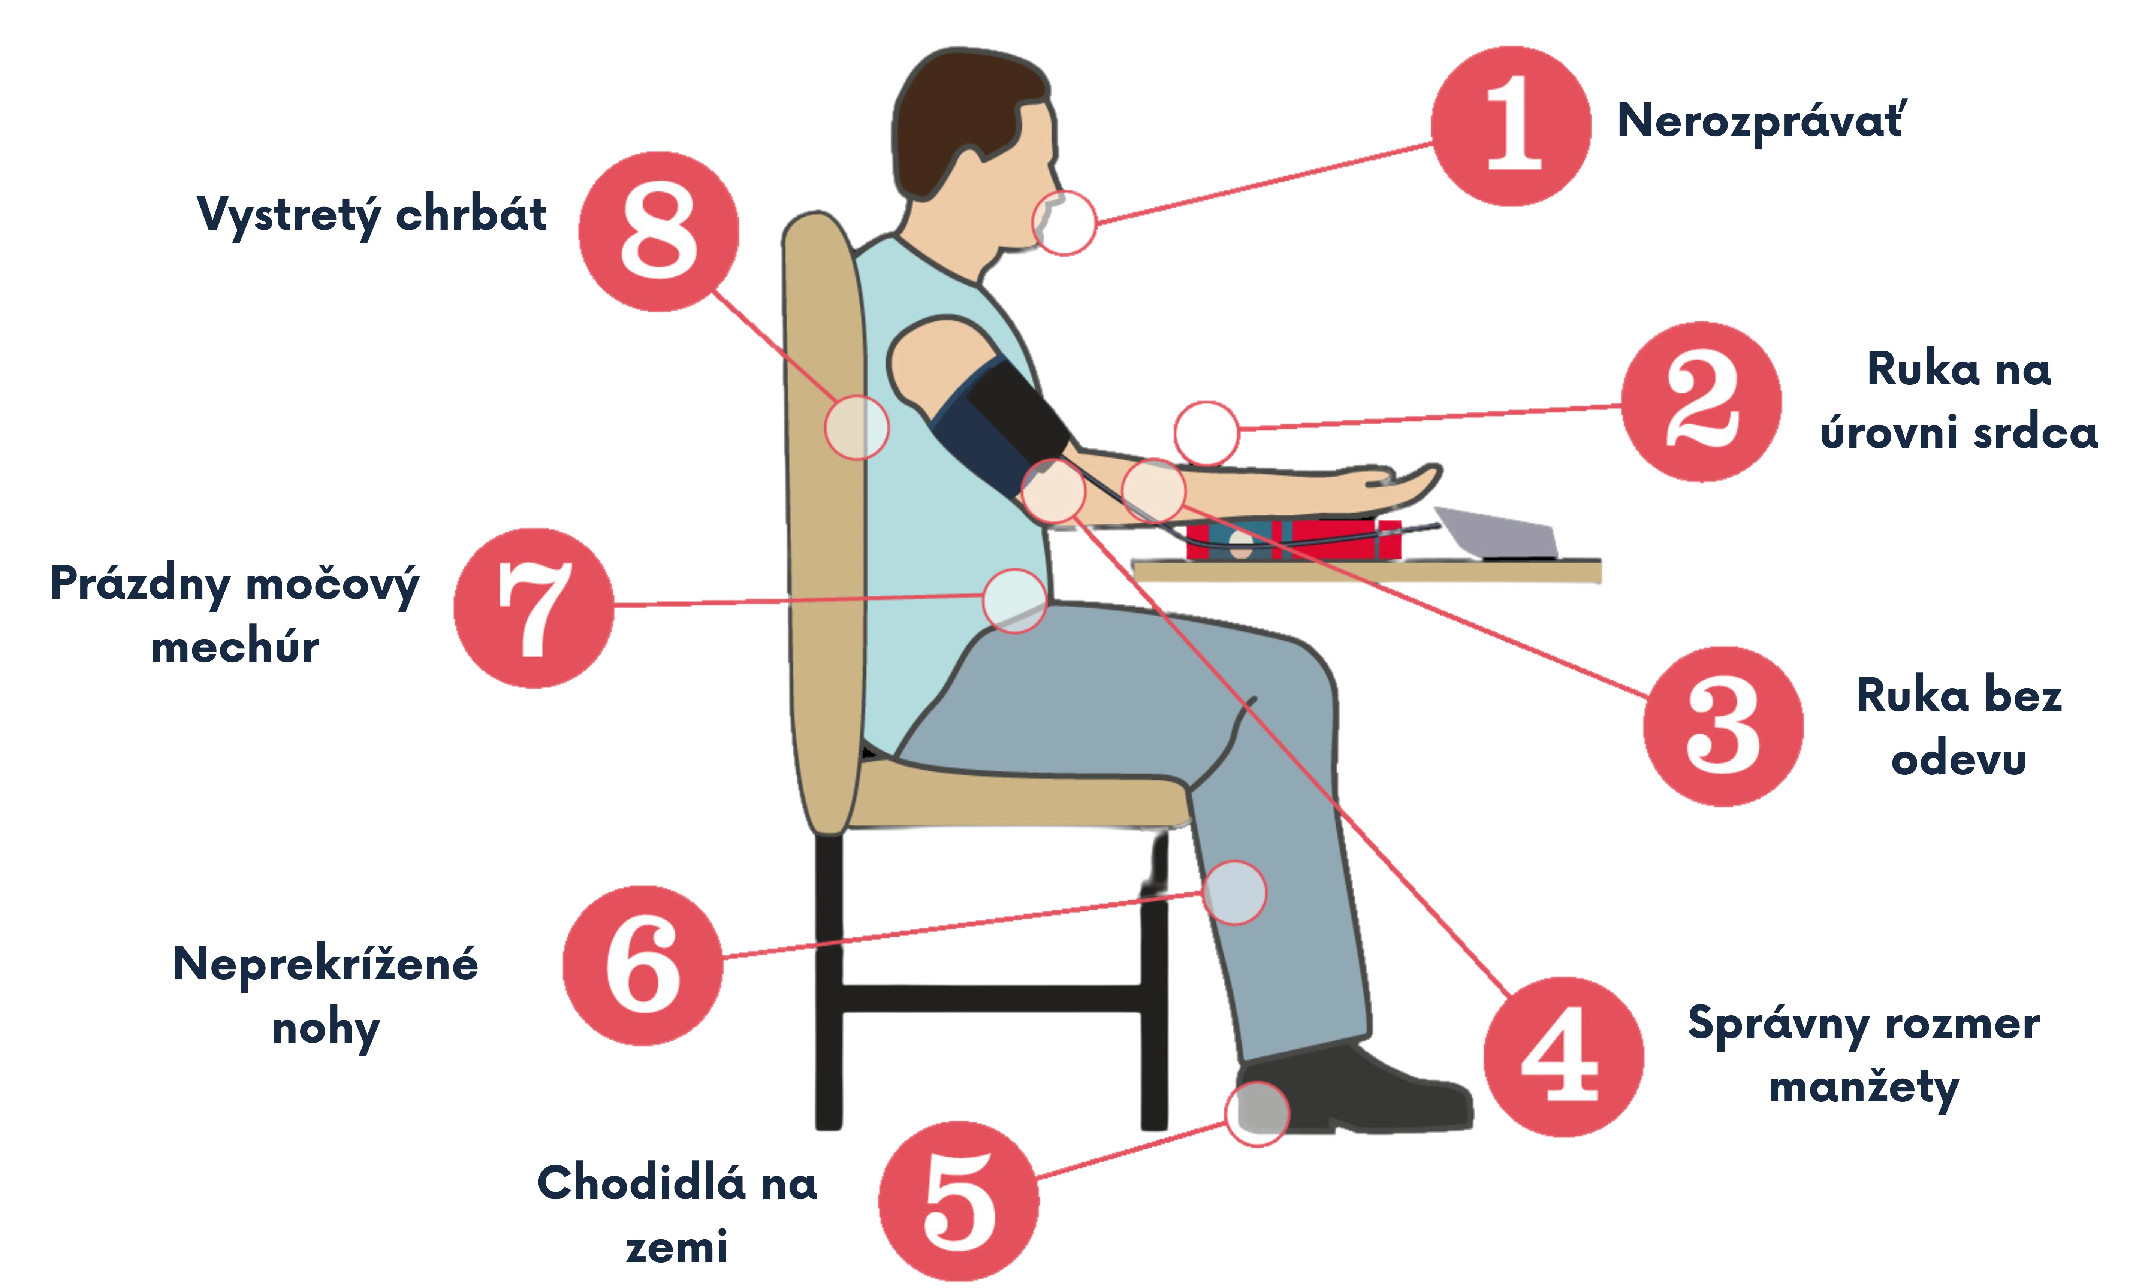
Zásady merania krvného tlaku

Slide 28
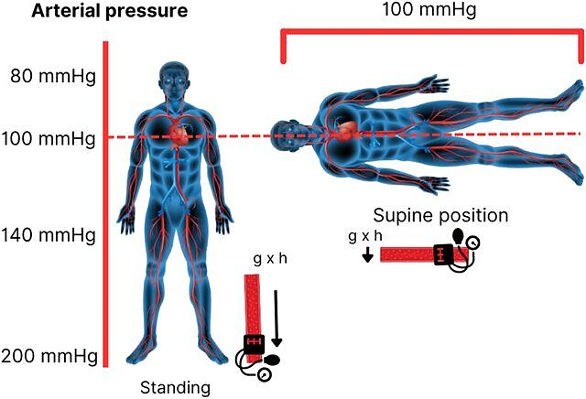
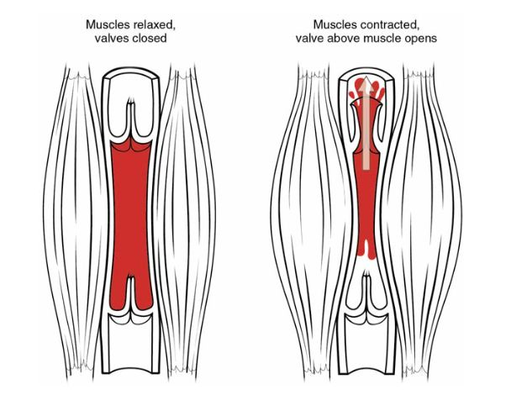
Zásady merania TK
Svalstvo podporuje venózny návrat – pôsobí ako pumpa.
Poloha pacienta počas merania TK je dôležitá!
arteriálny tlak
Klinostáza
Ortostáza

Slide 29
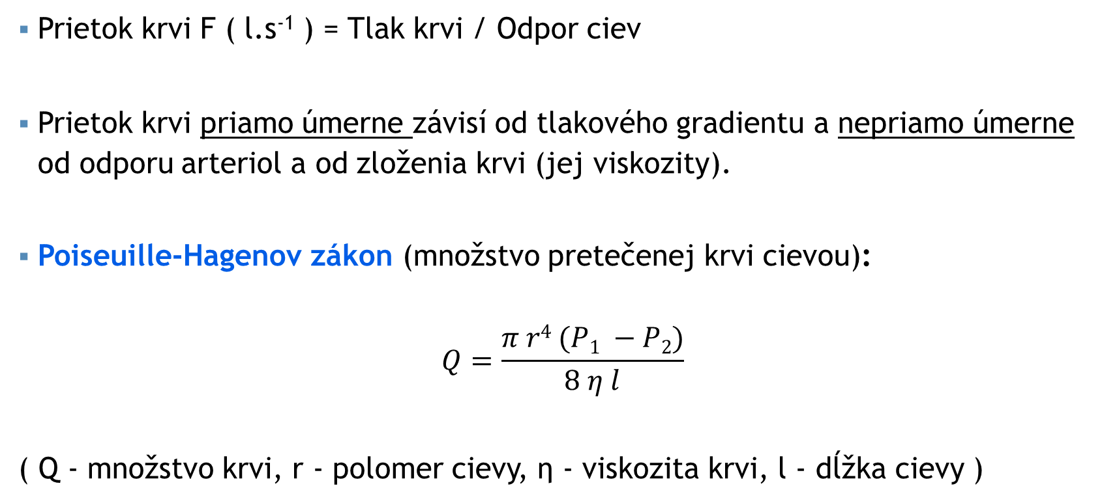
Zákony prúdenia krvi v cievach - reológia
Prietok krvi F ( l.s⁻¹ ) = Tlak krvi / Odpor ciev
Prietok krvi priamo úmerne závisí od tlakového gradientu a nepriamo úmerne od odporu arteriol a od zloženia krvi (jej viskozity).
Poiseuille-Hagenov zákon (množstvo pretečenej krvi cievou):
$$Q=\frac{π r4 (P1 −P2)}{8 η l}$$
( Q - množstvo krvi, r - polomer cievy, η - viskozita krvi, l - dĺžka cievy )

Slide 30
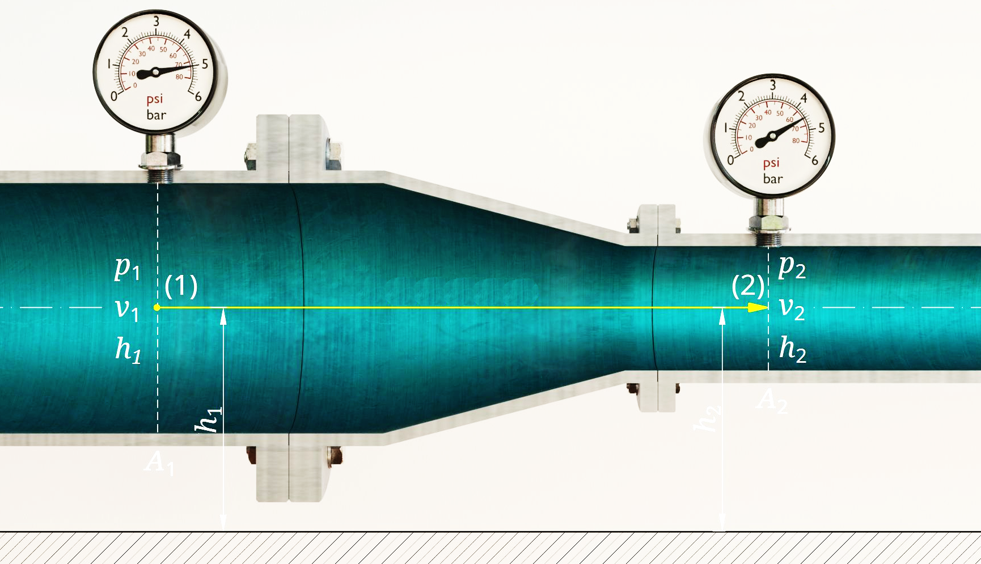
Bernouliho zákon
Zákon zachovania mechanickej energie pri ustálenom prúdení ideálnej kvapaliny.
Pri prietoku krvi cievou s menším priemerom je rýchlosť krvi väčšia, ale tlak krvi je nižší (et vice versa).

Slide 31
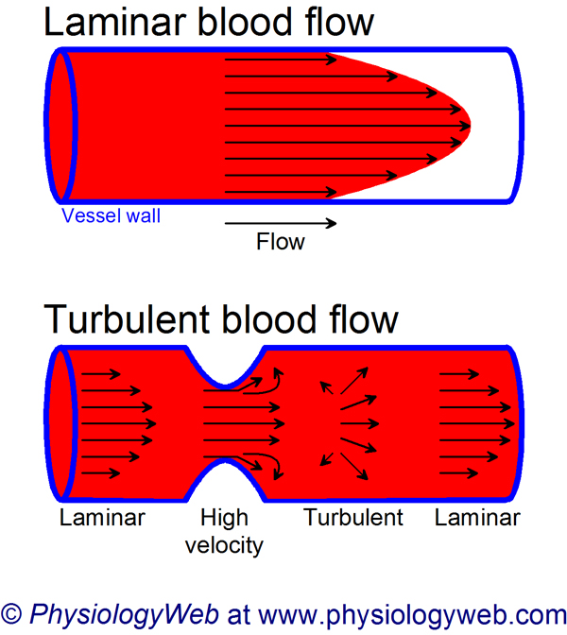
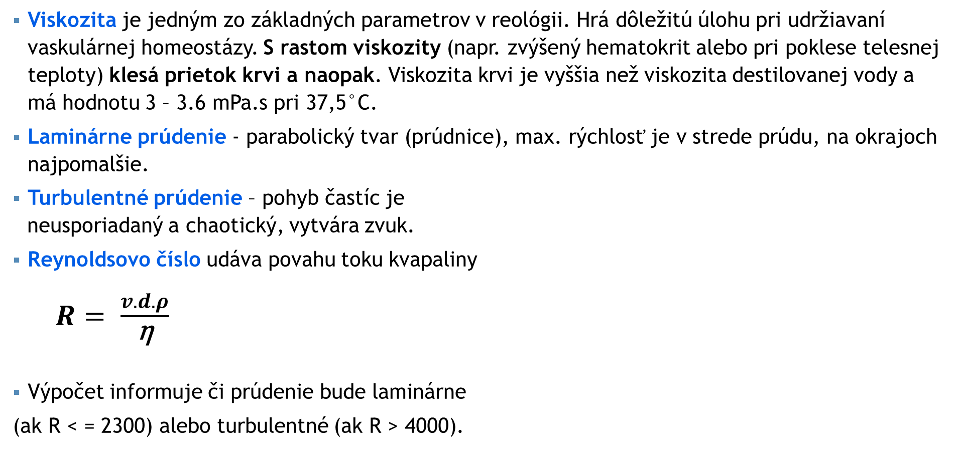
Reynoldsovo číslo
Viskozita je jedným zo základných parametrov v reológii. Hrá dôležitú úlohu pri udržiavaní vaskulárnej homeostázy. S rastom viskozity (napr. zvýšený hematokrit alebo pri poklese telesnej teploty) klesá prietok krvi a naopak. Viskozita krvi je vyššia než viskozita destilovanej vody a má hodnotu 3 – 3.6 mPa.s pri 37,5°C.
Laminárne prúdenie - parabolický tvar (prúdnice), max. rýchlosť je v strede prúdu, na okrajoch najpomalšie.
Turbulentné prúdenie – pohyb častíc je
neusporiadaný a chaotický, vytvára zvuk.
Reynoldsovo číslo udáva povahu toku kvapaliny
$R= \frac{v.d.ρ}{\text{η}}$
Výpočet informuje či prúdenie bude laminárne
(ak R < = 2300) alebo turbulentné (ak R > 4000).
Laminárne prúdenie
v - stredná rýchlosť
d - priemer cievy
ρ - hustota kvapaliny
η - (eta) dynamická viskozita
Stena cievy
Smer toku
Turbulentné prúdenie
Laminárne
Vysoká rýchlosť toku
Turbulentné
Laminárne

Slide 32
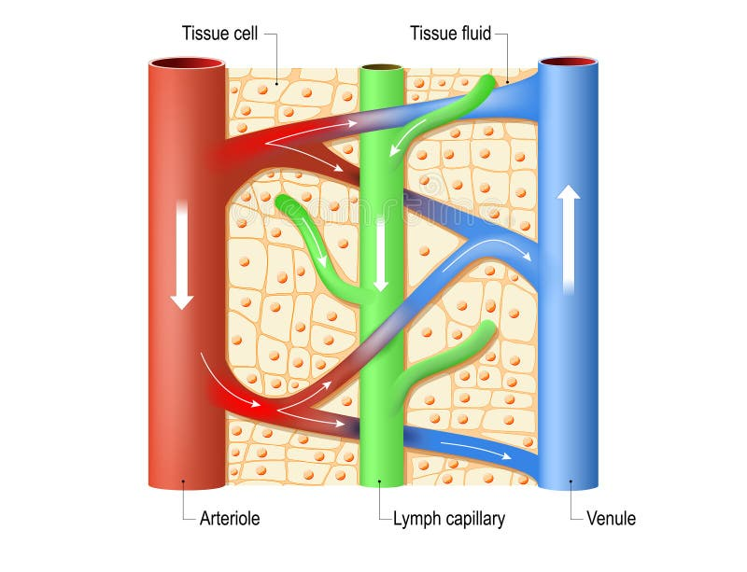
Kapilárna filtrácia a resorpcia
Kapiláry - miesto filtrácie vody a živín (artelioly), resorpcie odpadových produktov (venuly), ako aj difúzie O₂ a CO₂
Onkotický tlak je osmotický tlak tvorený bielkovinami. Pôsobí proti filtrácii - vytvára resorpčný tlak.
Tkanivová bunka
Intersticiálna tekutina
Filtrácia
Resorpcia
Systolický TK = 4 kPa (30 mmHg)
Voda
Kyslík
Glukóza
Aminokyseliny
Voda
Oxid uhličitý
Odpadové látky
Systolický TK = 2 kPa (15 mmHg)
Onkotický tlak = 3,7 kPa (28 mmHg)
Onkotický tlak = 3,7 kPa (28 mmHg)
Intersticiálny tlak = 0,7 kPa (5,3 mmHg)
Intersticiálny tlak = 0,7 kPa (5,3 mmHg)
Efektívny filtračný tlak = 1 kPa (7,5 mmHg)
Efektívny resorpčný tlak = 1 kPa (7,5 mmHg)
Arteriola
Lymfatická kapilára
Venula
Asi 9/10 tekutín putuje späť do venóznej časti. Zvyšok sa odvádza z interstícia lymfatickým systémom.

Slide 33
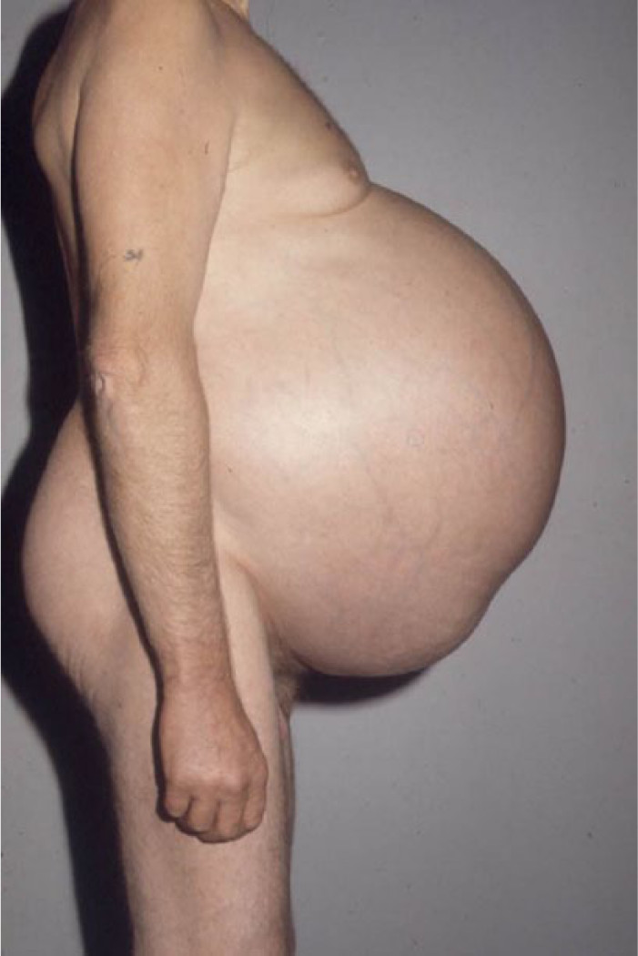
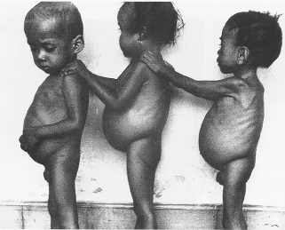
Poruchy filtrácie v kapilárach
Opuch (edém, lat. oedema) - nahromadenie tekutiny v tkanive.
Ascites nahromadenie tekutiny v peritoneálnej (brušnej) dutine.
Najčastejšie príčiny:
  Venózna hypertenzia (hromadenie krvi pre poruchu srdca ako pumpy).
  Pokles onkotického tlaku v dôsledku poklesu množstva albumínov v krvnej plazme (nedostatok bielkovín v potrave - ochorenie Kwashiorkor).
  Porucha priepustnosti kapilárnej steny: vibrácie, jedy hadov, pavúkov, škorpiónov
  Porucha odtoku lymfy: nádory, parazity – elefantiáza.
  Ochorenia/zlyhávania pečene, obličiek, pankreasu, srdca a pod.

Slide 34
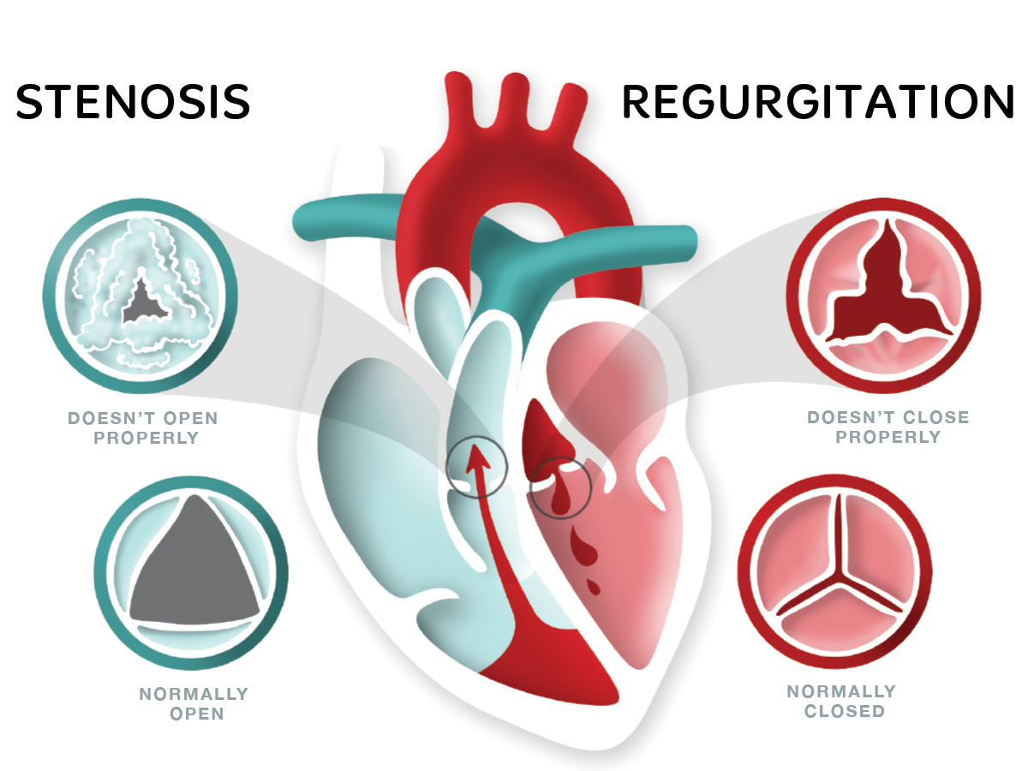
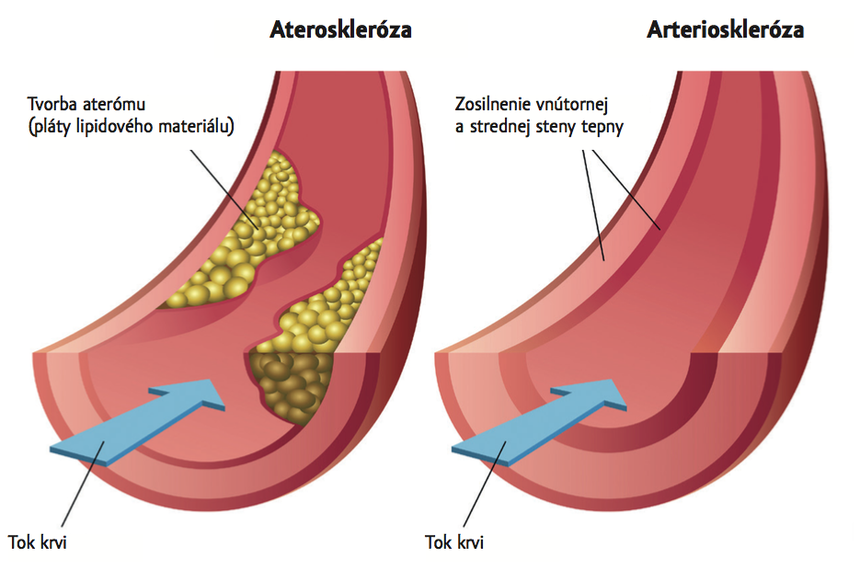
Ochorenia srdca a ciev
Chlopňové chyby - vrodené a získané,
  stenóza a regurgitácia (liečba chirurgická - umelé chlopne).
Zápaly srdca po prekonaní chrípky, infekčných a imunitných ochorení.
Arterioskleróza: kôrnatenie ciev, zhrubnutá stena, strata elasticity.
Ateroskleróza: blokáda cievy (liečba chirurgická).
Stenóza
Regurgitácia
Chlopňa nie je správne otvorená
Chlopňa nie je správne uzavretá
Fyziologicky otvorená chlopňa
Fyziologicky zatvorená chlopňa

Slide 35
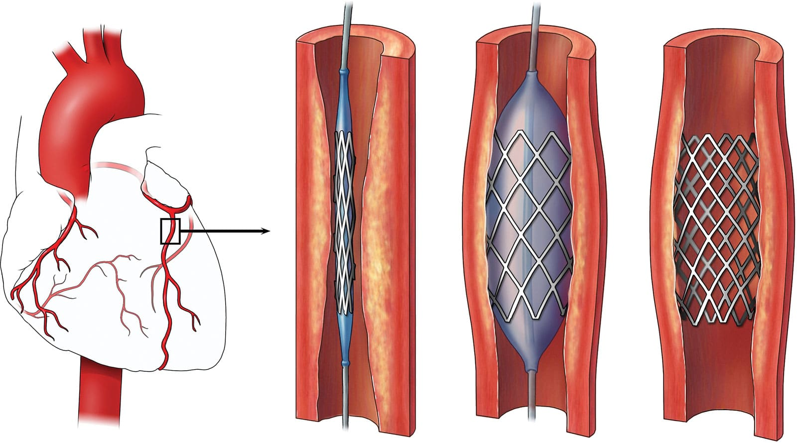
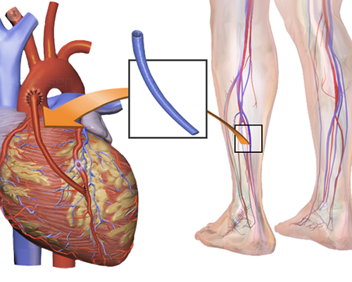
Ateroskleróza koronárnych ciev
Zavedenie výstuže pomocou tzv. stentovania – balónkovanie.
Angioplastika pre obídenie prekážky tzv. bypass (revaskularizácia).

Slide 36

Prajem Vám pekný deň!

